Slide 1
2.2节 极限
极限的定义
极限的性质
无穷小量与无穷大量
极限运算法则
极限存在准则与两个重要极限
极限的统一定义与赋范极限 *

Slide 2
1. 数列极限
2.2.1 极限的定义

Slide 3
数学定义：
简洁表述:

Slide 11
2. 函数极限

Slide 16
类似可定义：
用定义证明函数的极限：

Slide 20
数列极限与6种函数极限共7种极限定义的统一表述：
作业：习题2.2 1(1,3); 2(2); 3(1,2).

Slide 21
2.2.2 极限的性质

Slide 28
对于特殊的函数—数列, 有更强的结论：

Slide 31
海因定理沟通了函数极限和数列极限之间的关系.
作业：习题2.2 5; 7; 8(1,2); 9.

Slide 32
2.2.3 无穷小量与无穷大量

Slide 33
正无穷大量不是收敛量, 而是一种特殊的发散量.
同样可定义 负无穷大量 和 无穷大量:

Slide 38
下面介绍无穷小量.

Slide 39
无穷小量是以零为极限的收敛量. 因此有

Slide 40
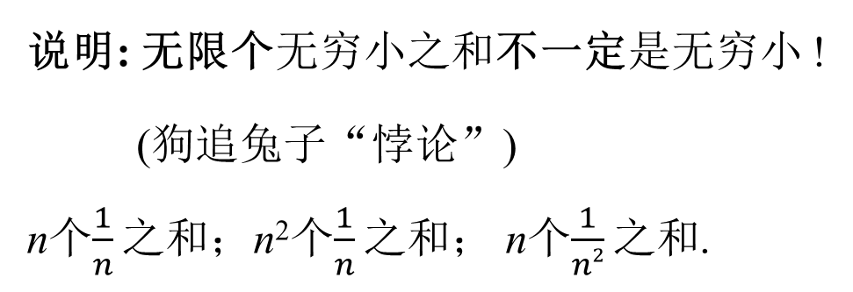
类似可证: 有限个无穷小之和仍为无穷小 .
说明: 无限个无穷小之和不一定是无穷小 !
(狗追兔子“悖论”)
n个$\frac{1}{n}之和$；n²个$\frac{1}{n}之和$； n个$\frac{1}{n2}之和$.

Slide 41
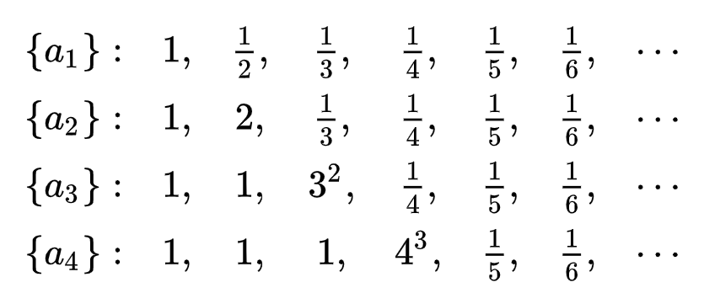
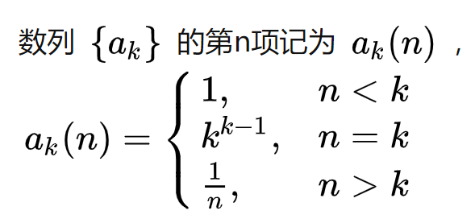

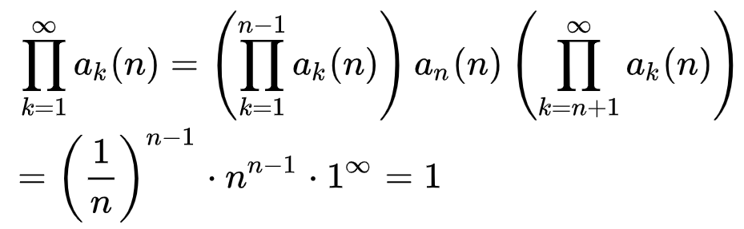
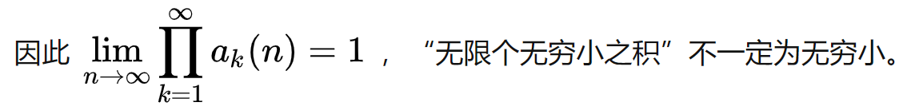
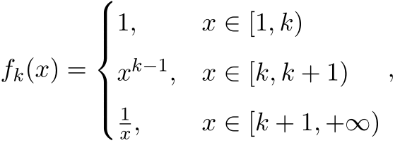

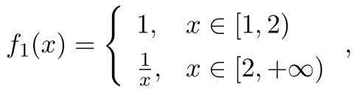
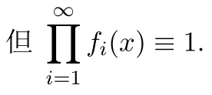
有限个无穷小的乘积是无穷小 .
无限个无穷小之积不一定为无穷小.

Slide 43
无穷小量和无穷大量阶的比较：

Slide 44
(逆命题不成立).

Slide 45
类似可证

Slide 47
作业 习题2.2: 4，25(1)(4);

Slide 48
2.2.4 极限运算法则

Slide 50
能直接运用极限运算性质求解的极限称为定式极限, 否则称为未定式极限. 未定式极限主要有下面的4种类型：

Slide 51
提因子法

Slide 52
因式分解法

Slide 53
共轭根式法

Slide 54
变量替换方法

Slide 55
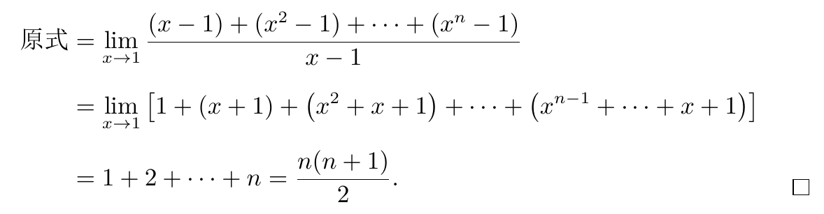

Slide 59
下面再研究两个初等函数的极限.

Slide 60
作业 习题2.2: 12(1)(2)，15(1)(3)(5)(7)，20(2)，21.

Slide 61
2.2.5 极限存在准则与两个重要极限

Slide 63
例1
解
由夹逼定理

Slide 64
例2
解

Slide 65
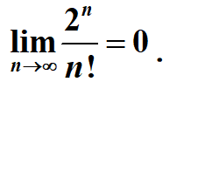
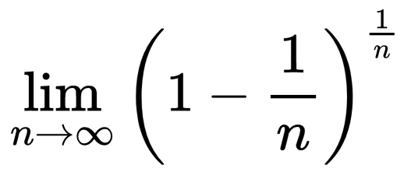
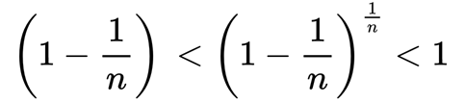
例3
解
例4

Slide 66
由夹逼准则得证.

Slide 69
对于函数极限, 也有类似的准则, 总的来说就是在某自变量变化过程中单调有界的函数必有极限. 例如下面定理.

Slide 71
用归纳法易证

Slide 74
故

Slide 75
幂指函数

Slide 77
例5 证明:
证:
因此
即有等价关系:
说明: 上述证明过程也给出了等价关系:

Slide 78


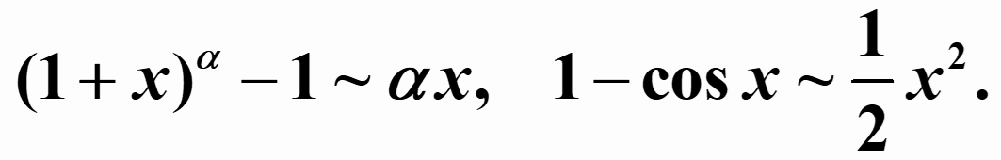

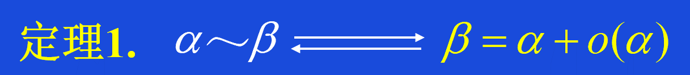
常用的等价无穷小：
所以有,

Slide 79
例6
解
例7 求
解
= 0
原式

Slide 80
例8
解
思考题
求极限
解
作业 习题2.2: 14(1)，23(1)(2)(3)，24(1)(3)(5)，
26(1)，32，34，35，38.

